Slide 1


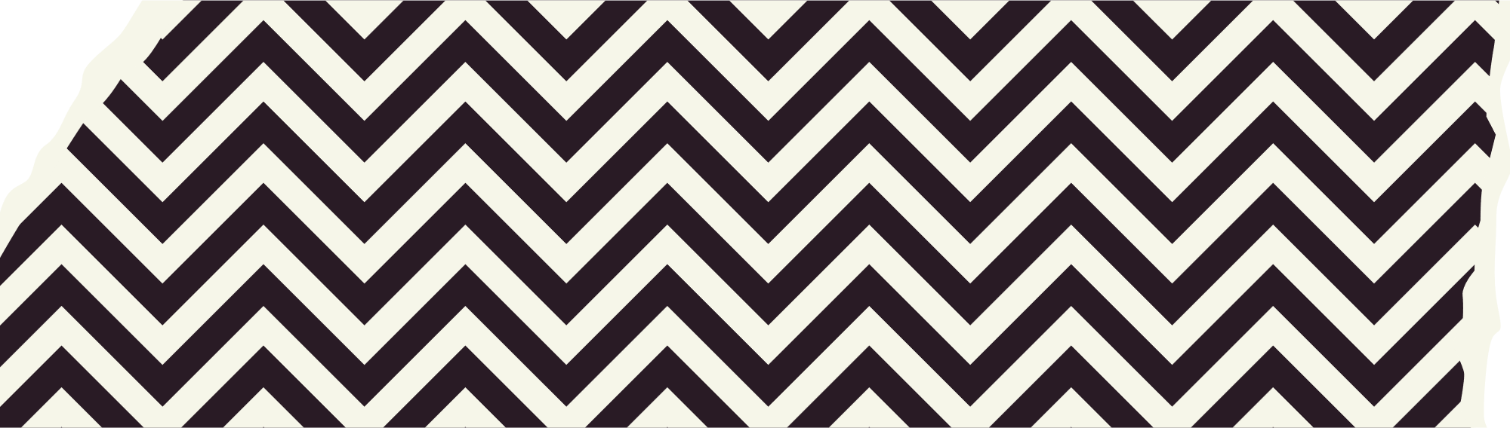
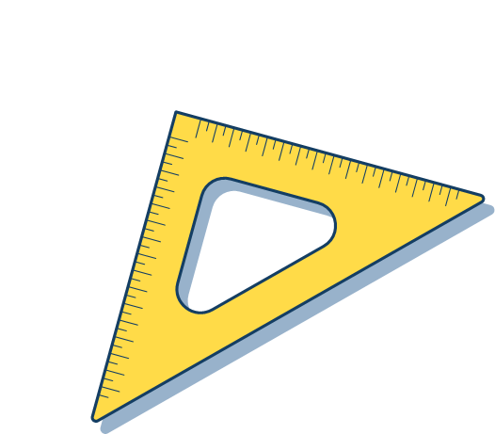
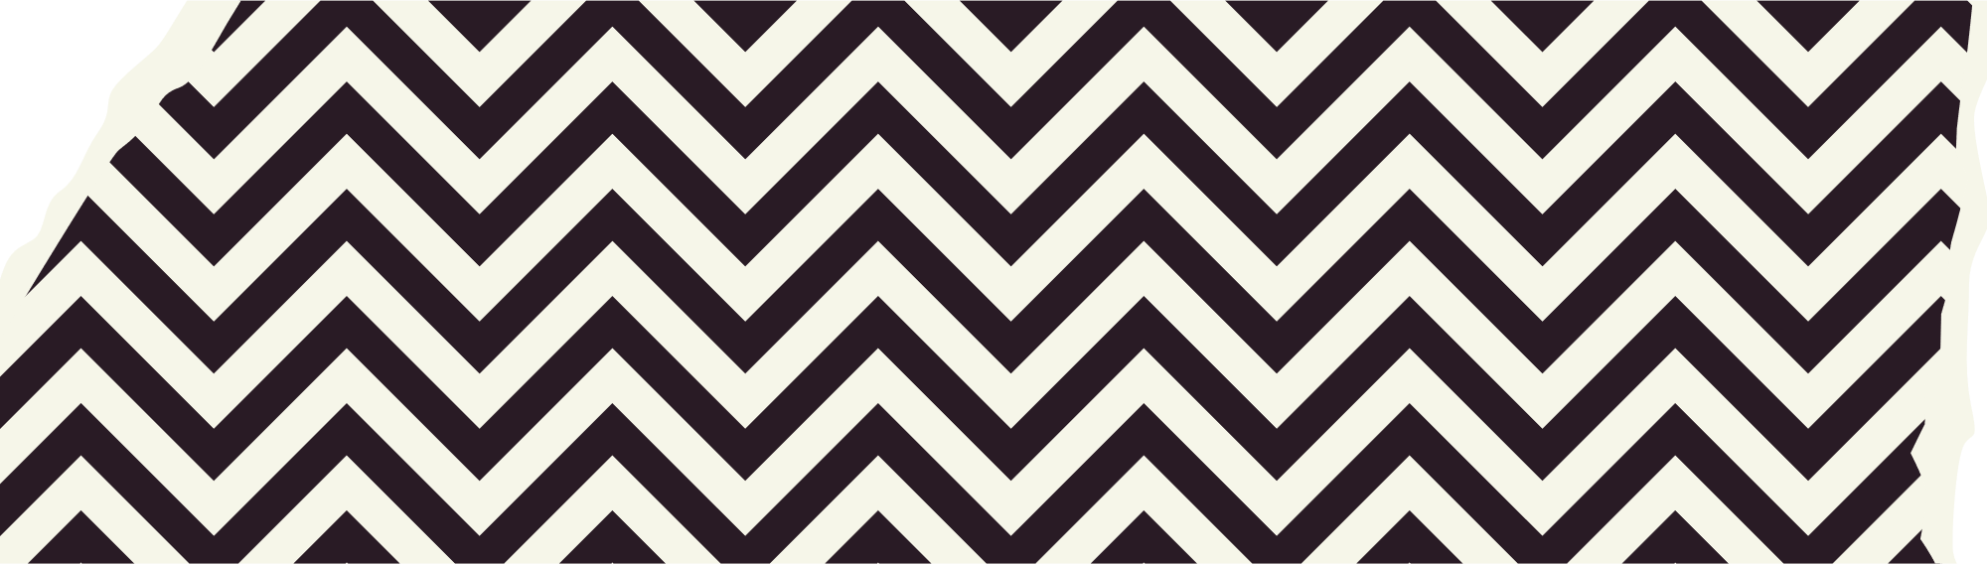

NHIỆT LIỆT CHÀO MỪNG
CÁC EM ĐẾN VỚI BÀI HỌC MỚI!

Slide 2

KHỞI ĐỘNG
“Hãy tưởng tượng rằng chúng ta là một nhóm kiến trúc sư và có nhiệm vụ thiết kế một căn nhà. Để bắt đầu, chúng ta cần xác định đường thẳng để xây móng và vẽ mặt phẳng để biểu diễn các phòng trong căn nhà. Sử dụng các khái niệm hình học trong toán học, chúng ta có thể tính toán và vẽ các đường thẳng và mặt phẳng này.
Nếu các em là một kiến trúc sư trong nhóm, cùng nhau áp dụng kiến thức hình học không gian giữa đường thẳng và mặt phẳng trong toán học để xác định và vẽ các đường thẳng và mặt phẳng này. Chúng ta sẽ tạo ra một bản thiết kế chính xác và hợp lý cho căn nhà của mình.
Vậy cách vẽ, cách xác định mặt phẳng và đường thẳng trong không gian như thế nào? Mối quan hệ giữa chúng là gì để ta có thể vẽ được bản thiết kế?”.

Slide 3
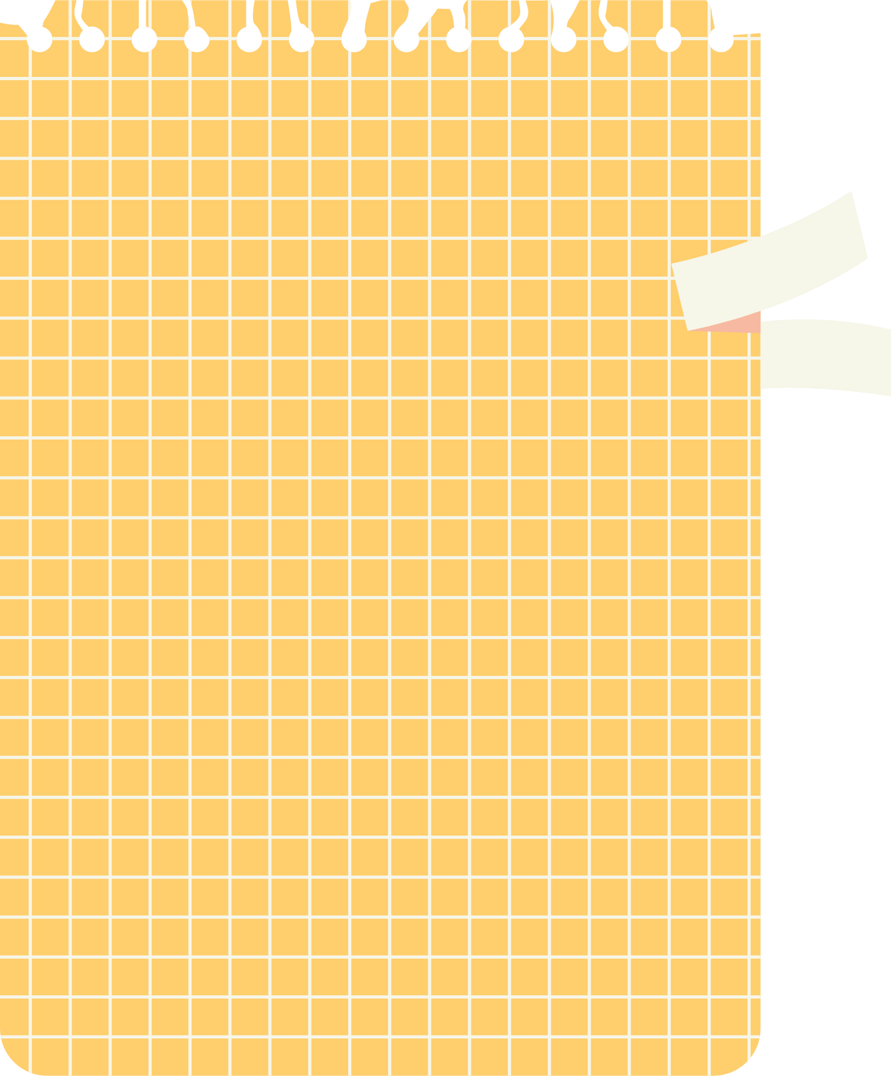
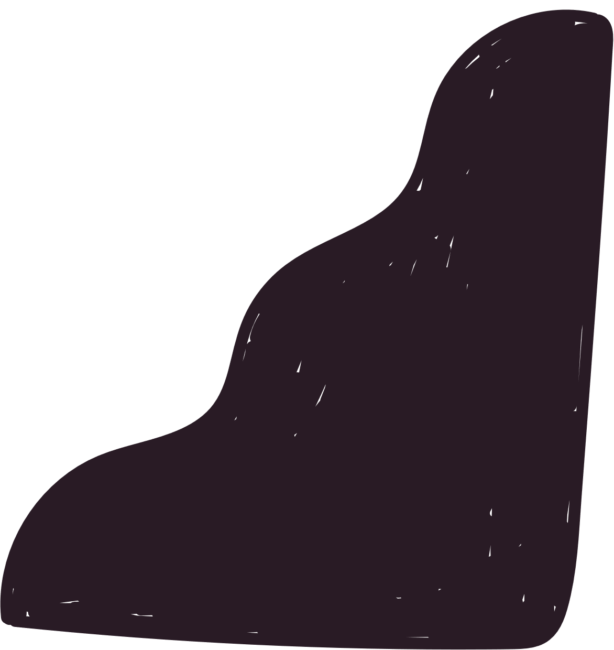
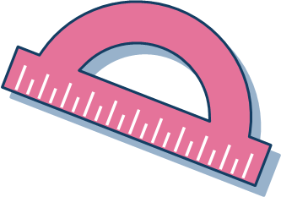
CHƯƠNG IV. QUAN HỆ SONG SONG TRONG KHÔNG GIAN
BÀI 10: ĐƯỜNG THẲNG VÀ MẶT PHẲNG TRONG KHÔNG GIAN

Slide 4

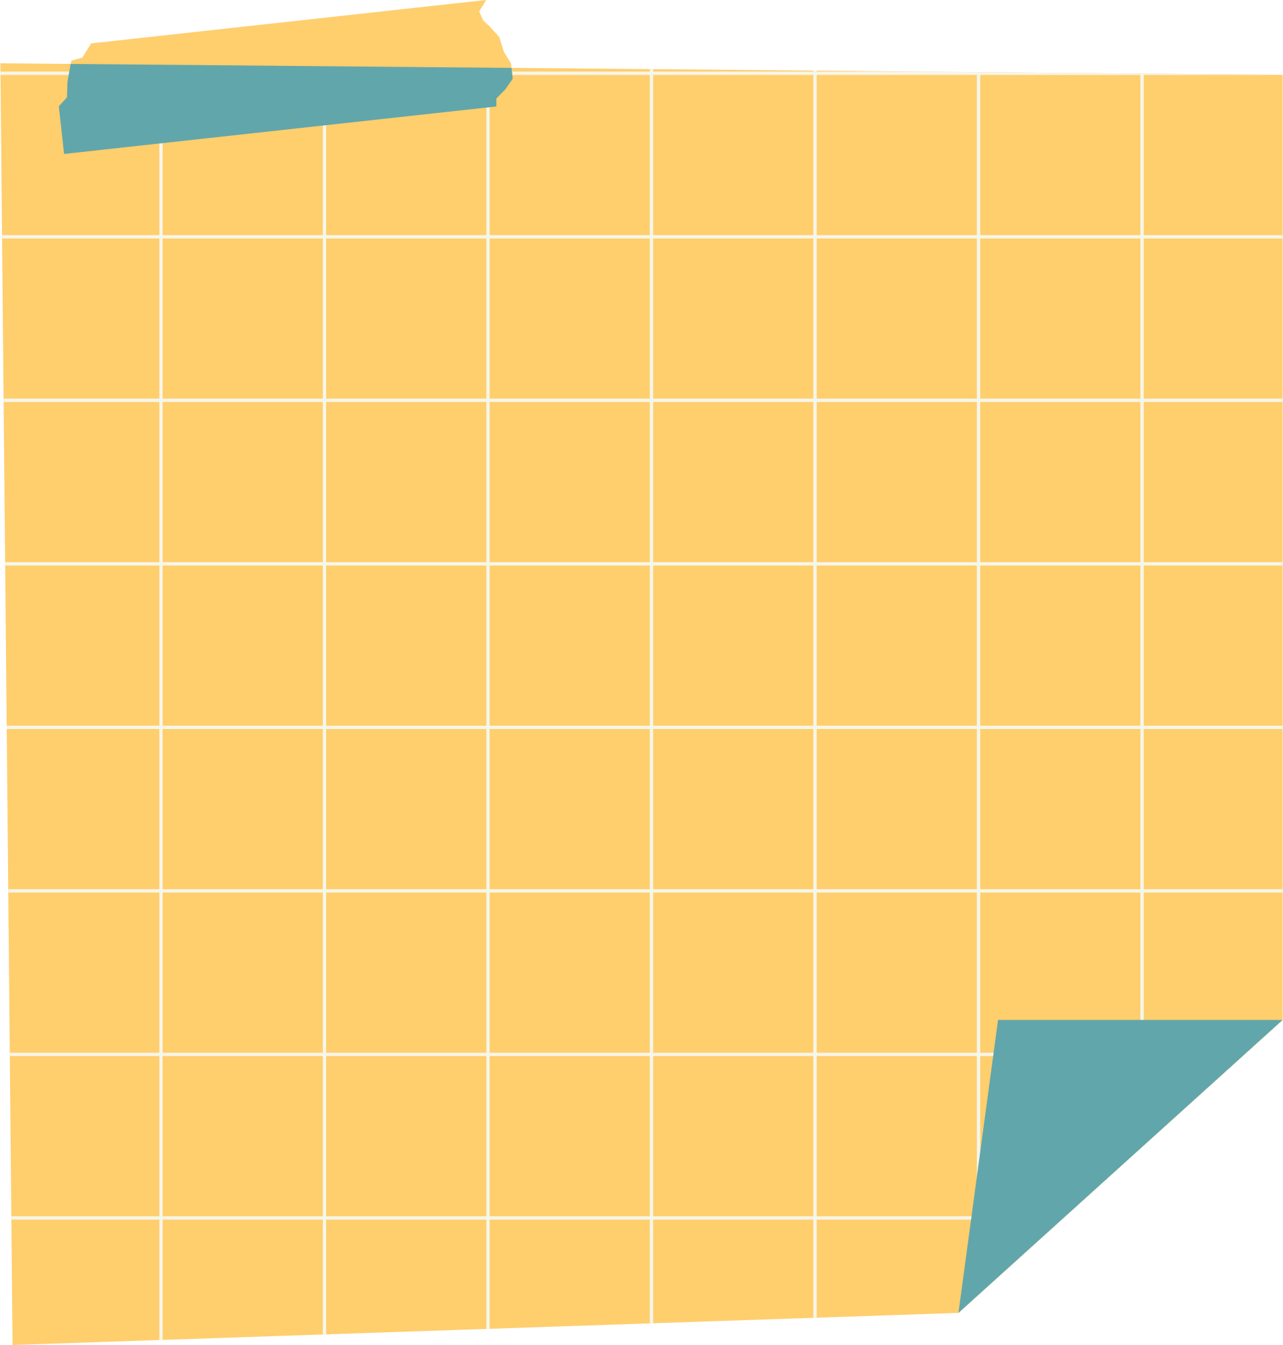


1
NỘI DUNG BÀI HỌC
Khái niệm mở đầu
2
Các tính chất thừa nhận

Slide 5
3
Cách xác định một mặt phẳng
NỘI DUNG BÀI HỌC
4
Hình chóp và hình tứ diện
Tài liệu được chia sẻ bởi Website VnTeach.Com
https://www.vnteach.com

Slide 6



KHÁI NIỆM MỞ ĐẦU
1

Slide 7
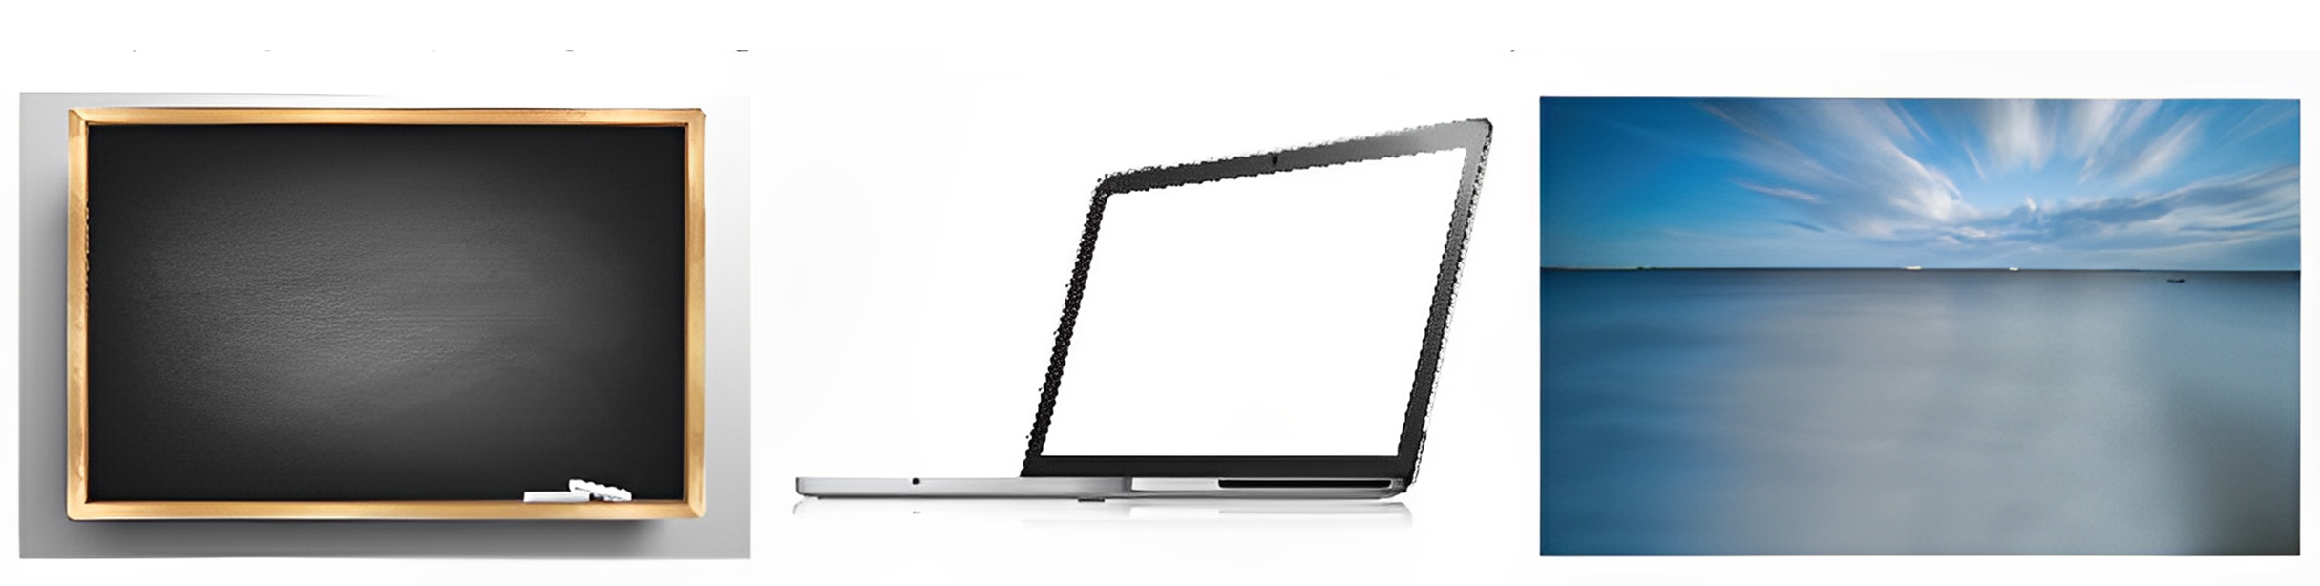

Mặt bảng, màn hình máy tính hay mặt nước lúc tĩnh lặng là một số hình ảnh về một phần của mặt phẳng. Mặt phẳng không có bề dày và không có giới hạn.

Slide 8

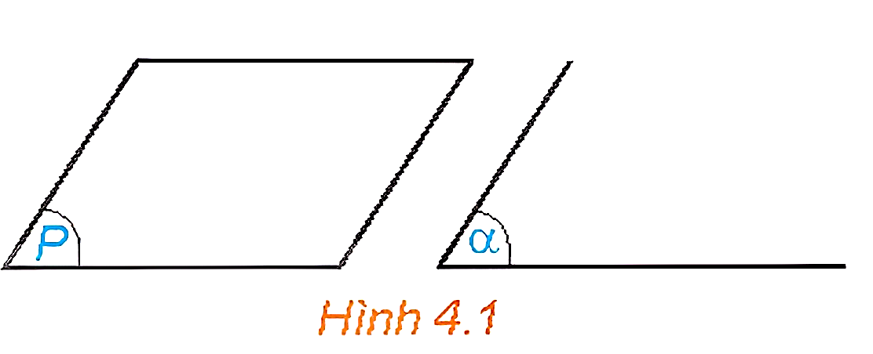


Chú ý:
Để biểu diễn mặt phẳng ta thường dùng một hình bình hành và viết tên của mặt phẳng vào một góc của hình. Ta cũng có thể sử dụng một góc và viết tên của mặt phẳng ở bên trong góc đó.
Để kí hiệu mặt phẳng ta dùng chữ cái in hoa hoặc chữ cái Hy Lạp đặt trong dấu ngoặc ( ). Trong hình 4.1 ta có mặt phẳng (P) và mặt phẳng $(α)$.

Slide 9

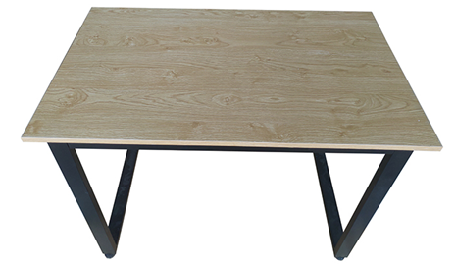

Câu hỏi:
Hãy tìm một số hình ảnh của mặt phẳng trong thực tế
Gợi ý:
Một số hình ảnh của mặt phẳng trong thực tế: mặt bàn, mặt gương phẳng, mặt sàn phẳng, trần nhà phẳng,...

Slide 10
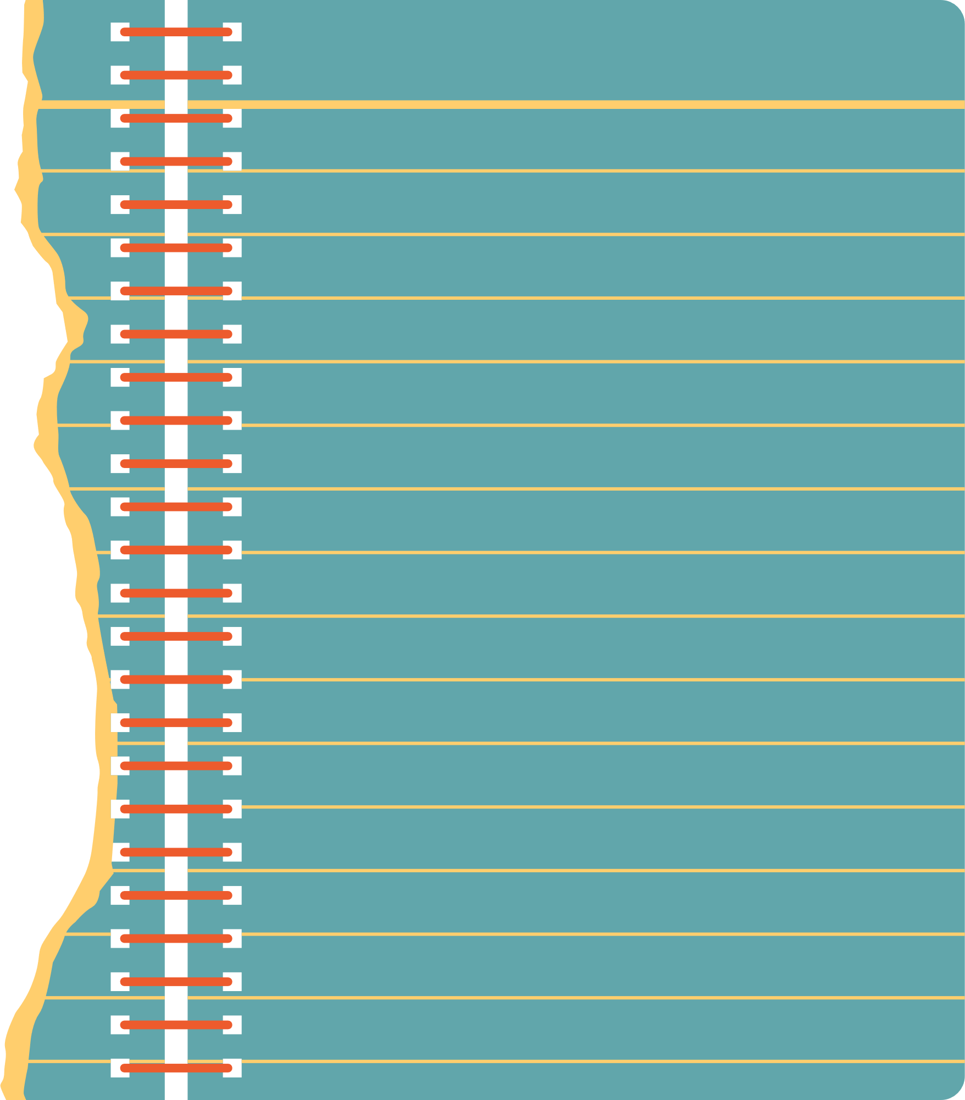
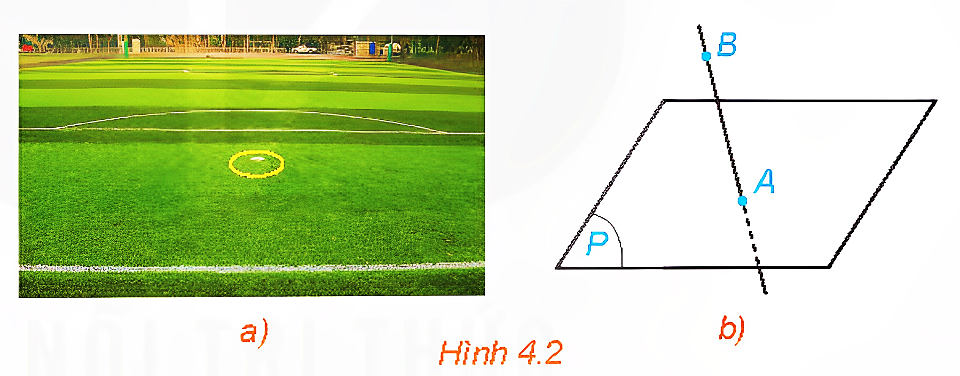

HĐ1
Chấm phạt đền trên sân bóng đá cho ta hình ảnh về một điểm thuộc một mặt phẳng. Hãy tìm thêm các ví dụ khác cũng gợi cho ta hình ảnh đó.
Ví dụ
Một chấm mực trên tờ giấy trắng

Slide 11
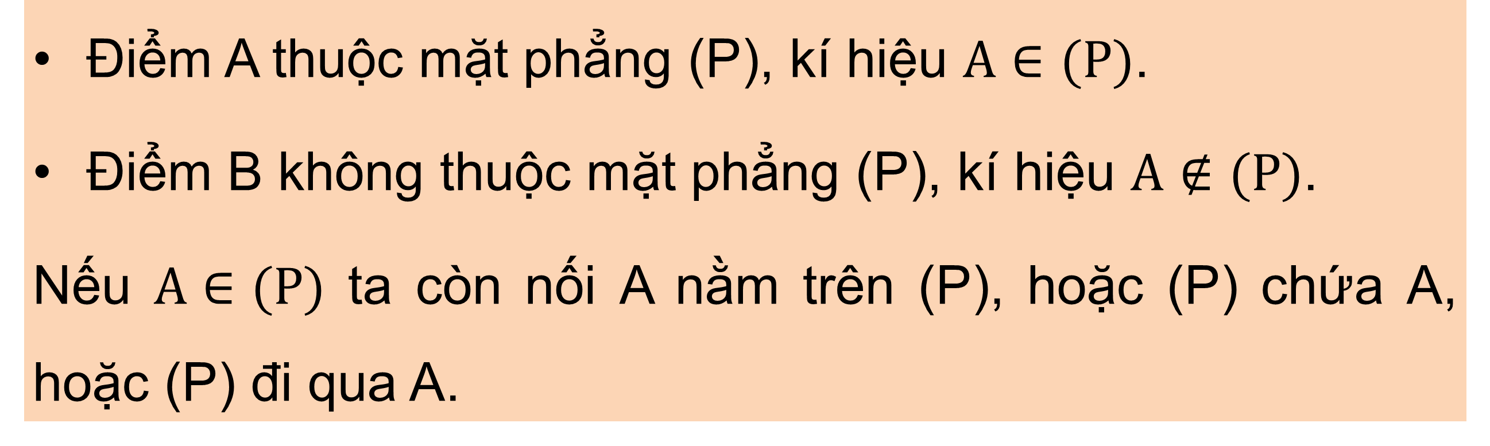
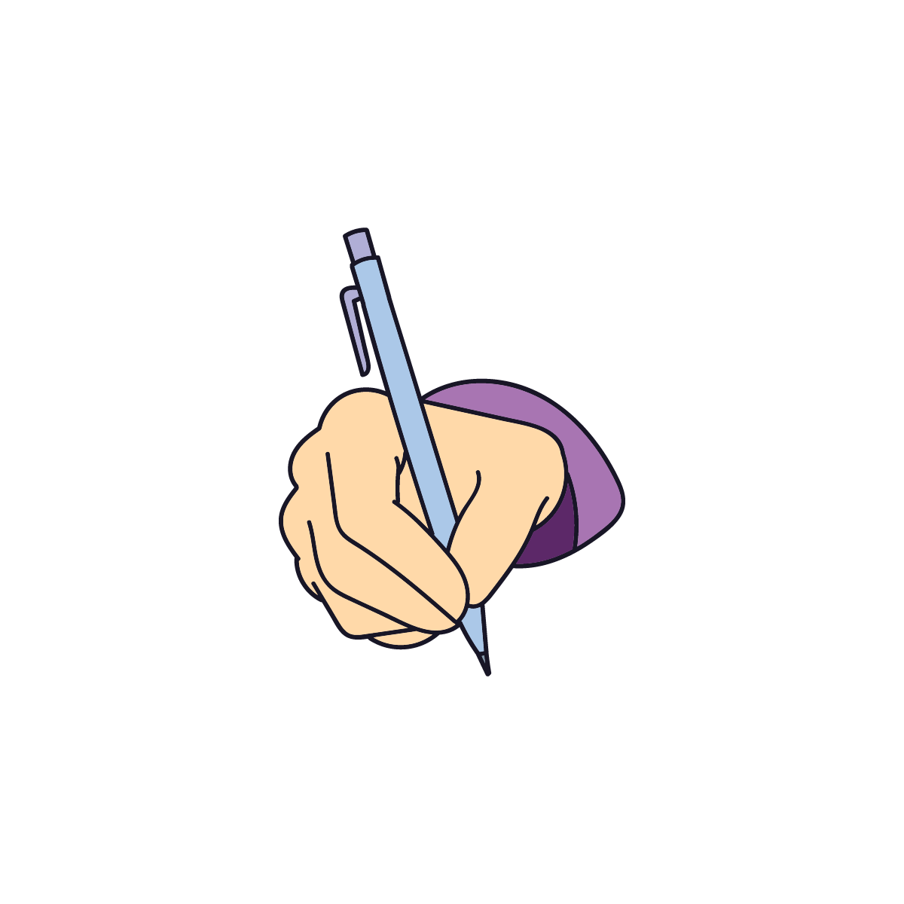
KẾT LUẬN:
Điểm A thuộc mặt phẳng (P), kí hiệu $A∈(P)$.
Điểm B không thuộc mặt phẳng (P), kí hiệu $A∉(P)$.
Nếu $A∈(P)$ ta còn nối A nằm trên (P), hoặc (P) chứa A, hoặc (P) đi qua A.

Slide 12
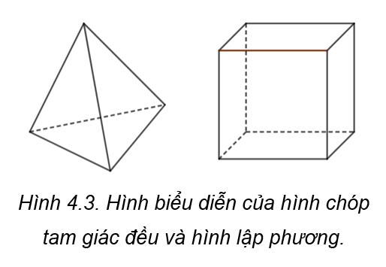

Chú ý:
Để nghiên cứu hình học không gian, ta thường vẽ các hình đó lên bảng hoặc lên giấy. Hình vẽ đó được gọi là hình biểu diễn của một hình không gian. Hình biểu diễn của một hình không gian cần tuân thủ những quy tắc sau:
Hình biểu diễn của đường thẳng là đường thẳng, của đoạn thẳng là đoạn thẳng.
Hình biểu diễn của hai đường thẳng song song là hai đường thẳng song song, của hai đường thẳng cắt nhau là hai đường thẳng cắt nhau.
Hình biểu diễn giữ nguyên quan hệ liên thuộc giữa điểm và đường thẳng.
Dùng nét vẽ liền để biểu diễn cho đường nhìn thấy và nét đứt đoạn để biểu diễn cho đường bị che khuất. Các quy tắc khác sẽ được học ở phần sau.

Slide 13
CÁC TÍNH CHẤT
THỪA NHẬN
2

Slide 14
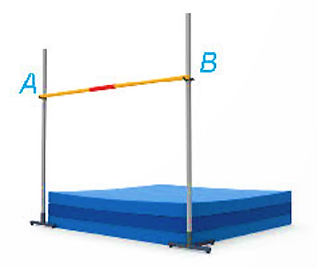
HĐ2
Chiếc xà ngang đặt tựa lên hai điểm A, B của trụ nhảy thể hiện hình ảnh của một đường thẳng đi qua hai điểm đó. Có thể tìm được một đường thẳng khác cũng đi qua hai điểm A,B hay không?
Giải
Không thể tìm được đường thẳng nào khác đi qua hai điểm A, B đã cho ngoài đường thẳng tạo bởi xà ngang.

Slide 15

KẾT LUẬN:
Có một và chỉ một đường thẳng đi qua hai điểm phân biệt.

Slide 16
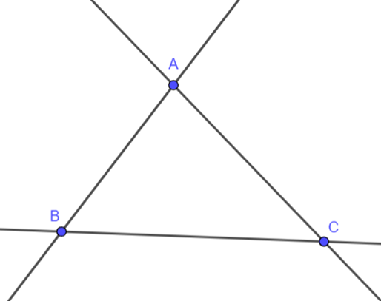
Câu hỏi:
Có bao nhiêu đường thẳng đi qua hai điểm trong số ba điểm không thẳng hàng?
Gợi ý:
Cho 3 điểm không thẳng hàng, để tạo được 1 đường thẳng từ 2 trong 3 điểm đó, ta lấy 2 điểm bất kì và xác định đường thẳng đi qua 2 điểm đó. Khi đó số đường thẳng tạo thành 3 đường thẳng.

Slide 17

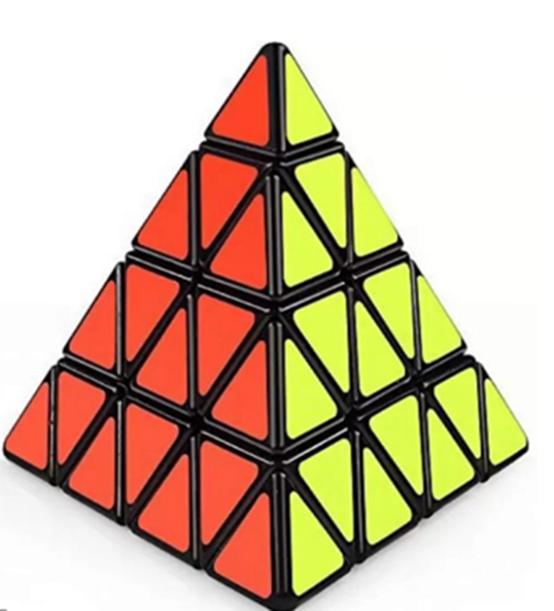


HĐ3
- Trong Hình 4.4 là một khối rubik có bốn đỉnh và bốn mặt, mỗi mặt là một tam giác.
a) Đặt khối rubik sao cho ba đỉnh của mặt màu đỏ đều nằm trên mặt bàn. Khi đó, mặt màu đỏ của khối rubik có nằm trên mặt bàn hay không?
b) Có thể đặt khối rubik sao cho bốn đỉnh của nó đều nằm trên mặt bàn hay không?

Slide 18
Giải
a) Khi đặt khối rubik sao cho ba đỉnh của mặt màu đỏ đều nằm trên mặt bàn, mặt màu đỏ của khối rubik nằm trên mặt bàn.
b) Không thể đặt khối rubik sao cho 4 đỉnh của nó đều nằm trên mặt bàn.

Slide 19


KẾT LUẬN:
Có một và chỉ một mặt phẳng đi qua ba điểm không thẳng hàng.
Tồn tại bốn điểm không cùng thuộc một mặt phẳng.
Nhận xét:
Một mặt phẳng hoàn toàn xác định nếu biết ba điểm không thẳng hàng thuộc mặt phẳng đó. Ta kí hiệu mặt phẳng đi qua ba điểm không thẳng hàng A, B, C là (ABC). Nếu có nhiều điểm cùng thuộc một mặt phẳng thì ta nói những điểm đó đồng phẳng. Nếu không có mặt phẳng nào chứa các điểm đó thì ta nói những điểm đó không đồng phẳng.

Slide 20

Câu hỏi:
Có bao nhiêu mặt phẳng đi qua ba điểm thẳng hàng?
Trả lời:
Qua ba điểm thẳng hàng, ta xác định được duy nhất một đường thẳng. Có vô số mặt phẳng đi qua đường thẳng này nên có vô số mặt phẳng đi qua ba điểm thẳng hàng.

Slide 21
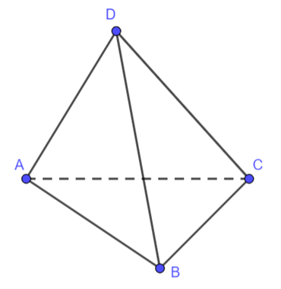

Cho bốn điểm A, B, C, D không đồng phẳng (H.4.5). Có bao nhiêu mặt phẳng đi qua ba trong số bốn điểm đã cho?
Ví dụ 1
Giải
Có 4 mặt phẳng đi qua ba trong số bốn điểm đã cho, đó là các mặt phẳng (DAB), (DAC), (DBC) và (ABC).

Slide 22
Luyện tập 1
Cho tứ giác ABCD. Có bao nhiêu mặt phẳng đi qua ba trong số bốn đỉnh của tứ giác đó?
Giải
Vì 4 điểm A, B, C, D tạo thành 1 tứ giác, khi đó 4 điểm A, B, C, D đã đồng phẳng và tạo thành 1 mặt phẳng duy nhất là mặt phẳng (ABCD).
Vậy có 1 mặt phẳng thỏa mãn yêu cầu bài toán

Slide 23
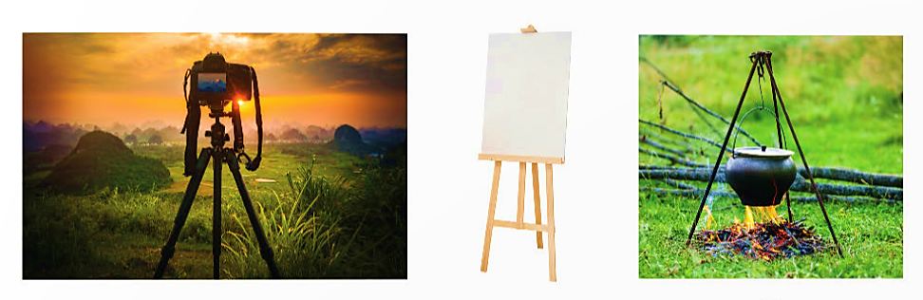
Vận dụng 1
Hãy giải thích tại sao trong thực tiễn có nhiều đồ vật được thiết kế gồm ba chân như chân đỡ máy ảnh, giá treo tranh, kiềng ba chân treo nồi,…

Slide 24
Giải:
Có một và chỉ một mặt phẳng đi qua ba điểm không thẳng hàng. Do đó, khi thiết kế các đồ vật gồm ba chân như chân đỡ máy ảnh, giá treo tranh, kiềng ba chân treo nổi,... ta thấy các đồ vật này có thể đứng thẳng mà không bị đổ trên các bề mặt bởi vì các ba chân của các đồ vật này giống như 3 điểm không thẳng hàng.

Slide 25
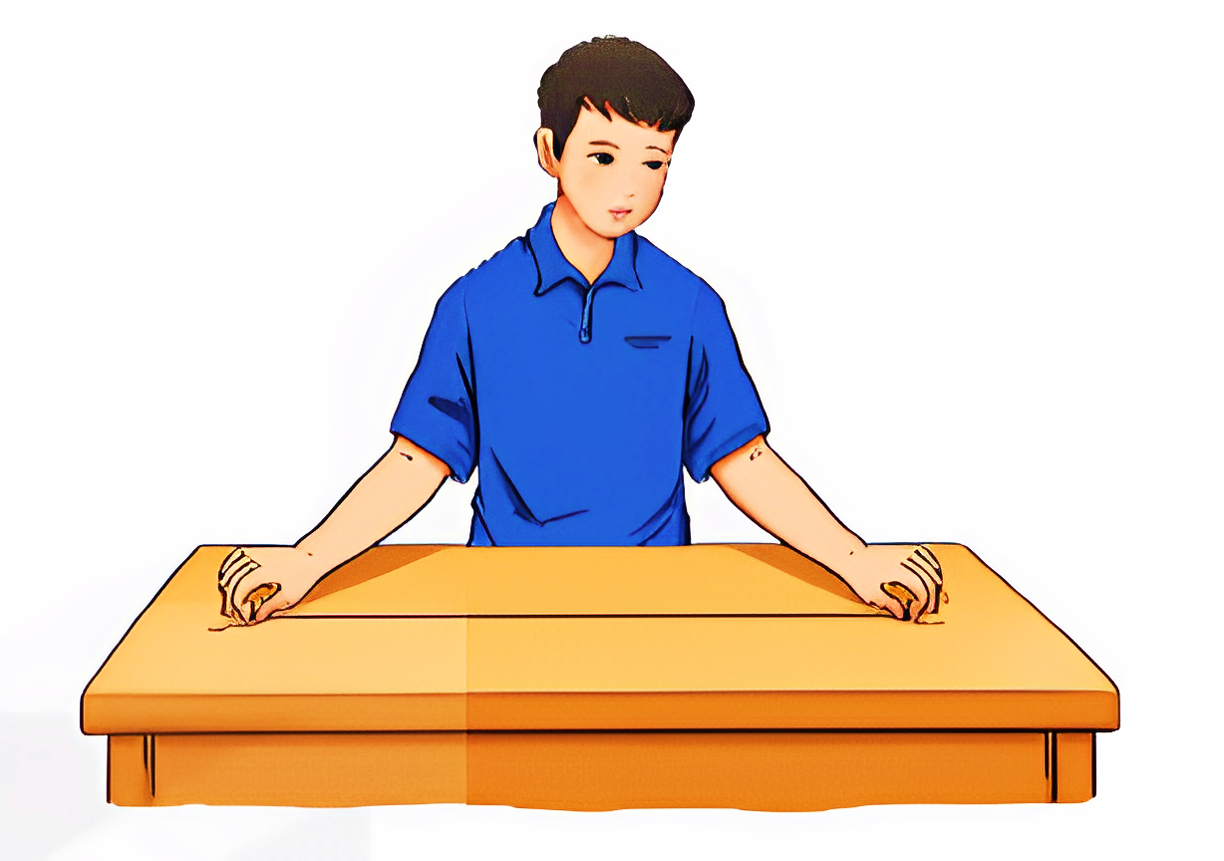

HĐ4
Căng một sợi dây sao cho hai đầu của sợi dây nằm trên mặt bàn. Khi đó, sợi dây nằm trên mặt bàn hay không?
Giải
Căng một sợi dây sao cho hai đầu của sợi dây nằm trên mặt bàn. Khi đó, sợi dây nằm trên mặt bàn.

Slide 26


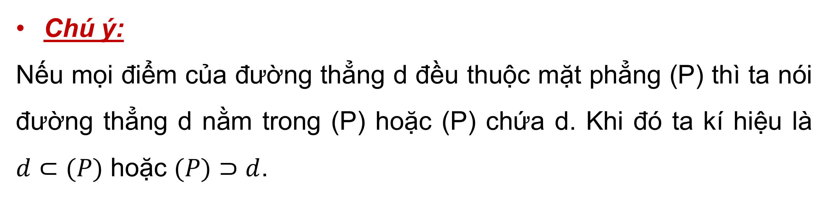
KẾT LUẬN
Nếu một đường thẳng có hai điểm phân biệt thuộc một mặt phẳng thì tất cả các điểm của đường thẳng đều thuộc mặt phẳng đó.
Chú ý:
Nếu mọi điểm của đường thẳng d đều thuộc mặt phẳng (P) thì ta nói đường thẳng d nằm trong (P) hoặc (P) chứa d. Khi đó ta kí hiệu là $d⊂(P)$ hoặc $(P)⊃d$.

Slide 27
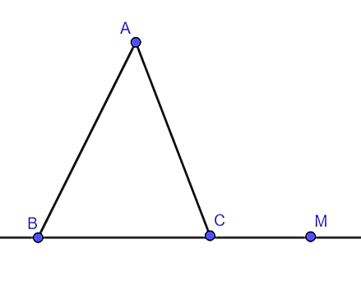

Ví dụ 2
Cho tam giác ABC và một điểm M thuộc đường thẳng BC (H.4.6).
a) Điểm M có thuộc mặt phẳng (ABC) hay không?
b) Đường thẳng AM có nằm trong mặt phẳng (ABC) hay không?
Giải
a) Đường thẳng BC có hai điểm phân biệt B, C thuộc mặt phẳng (ABC) nên đường thẳng BC nằm trong mặt phẳng (ABC). Vì M thuộc đường thẳng BC nên M thuộc mặt phẳng (ABC).

Slide 28
Ví dụ 2
Cho tam giác ABC và một điểm M thuộc đường thẳng BC (H.4.6).
a) Điểm M có thuộc mặt phẳng (ABC) hay không?
b) Đường thẳng AM có nằm trong mặt phẳng (ABC) hay không?
Giải
b) Đường thẳng AM có hai điểm phân biệt A, M thuộc mặt phẳng (ABC) nên đường thẳng AM nằm trong mặt phẳng (ABC).

Slide 29
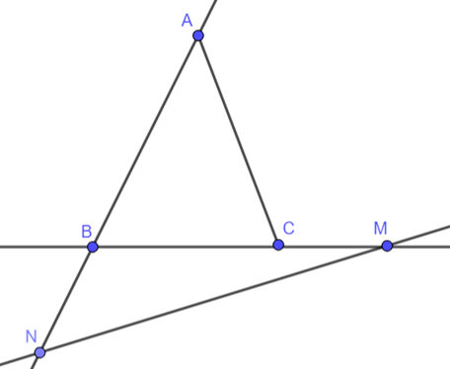
Trong Ví dụ 2, lấy điểm N thuộc đường thẳng AB sao cho N khác M. Đường thẳng MN có thuộc mặt phẳng (ABC) hay không?
Luyện tập 2
Giải
Đường thẳng AB có hai điểm phân biệt A, B thuộc mặt phẳng (ABC) nên đường thẳng AB nằm trong mặt phẳng (ABC). Vì N thuộc đường thẳng AB nên N thuộc mặt phẳng (ABC).

Slide 30
Trong Ví dụ 2, lấy điểm N thuộc đường thẳng AB sao cho N khác M. Đường thẳng MN có thuộc mặt phẳng (ABC) hay không?
Luyện tập 2
Giải
Ta có điểm M thuộc mặt phẳng (ABC). Khi đó đường thẳng MN có hai điểm phân biệt M, N thuộc mặt phẳng (ABC) nên đường thẳng MN nằm trong mặt phẳng (ABC).

Slide 31
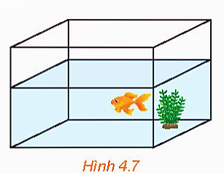
Trong Hình 4.7, mặt nước và thành bể có giao nhau theo đường thẳng hay không?
HĐ5
Giải:
Trong Hình 4.7, mặt nước và thành bể giao nhau theo đường thẳng.

Slide 32
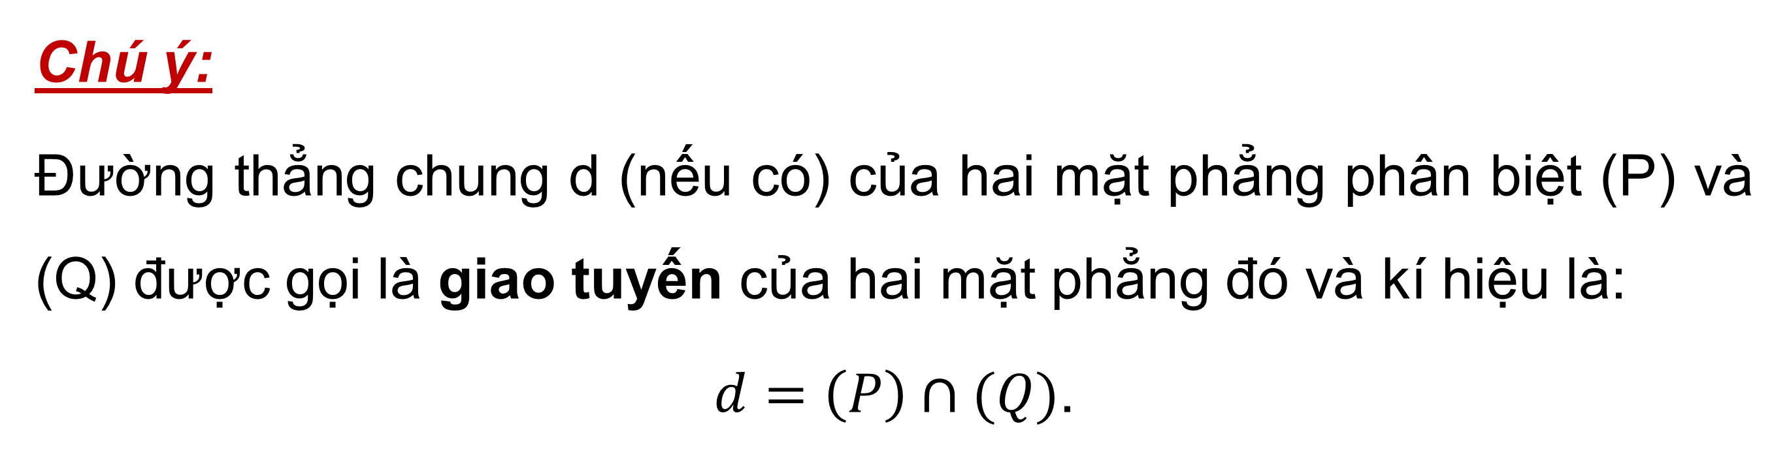

KẾT LUẬN
Nếu hai mặt phẳng phân biệt có điểm chung thì các điểm chung của hai mặt phẳng là một đường thẳng đi qua điểm chung đó.
Chú ý:
Đường thẳng chung d (nếu có) của hai mặt phẳng phân biệt (P) và (Q) được gọi là giao tuyến của hai mặt phẳng đó và kí hiệu là:
$d=\left(P\right)∩(Q)$.

Slide 33

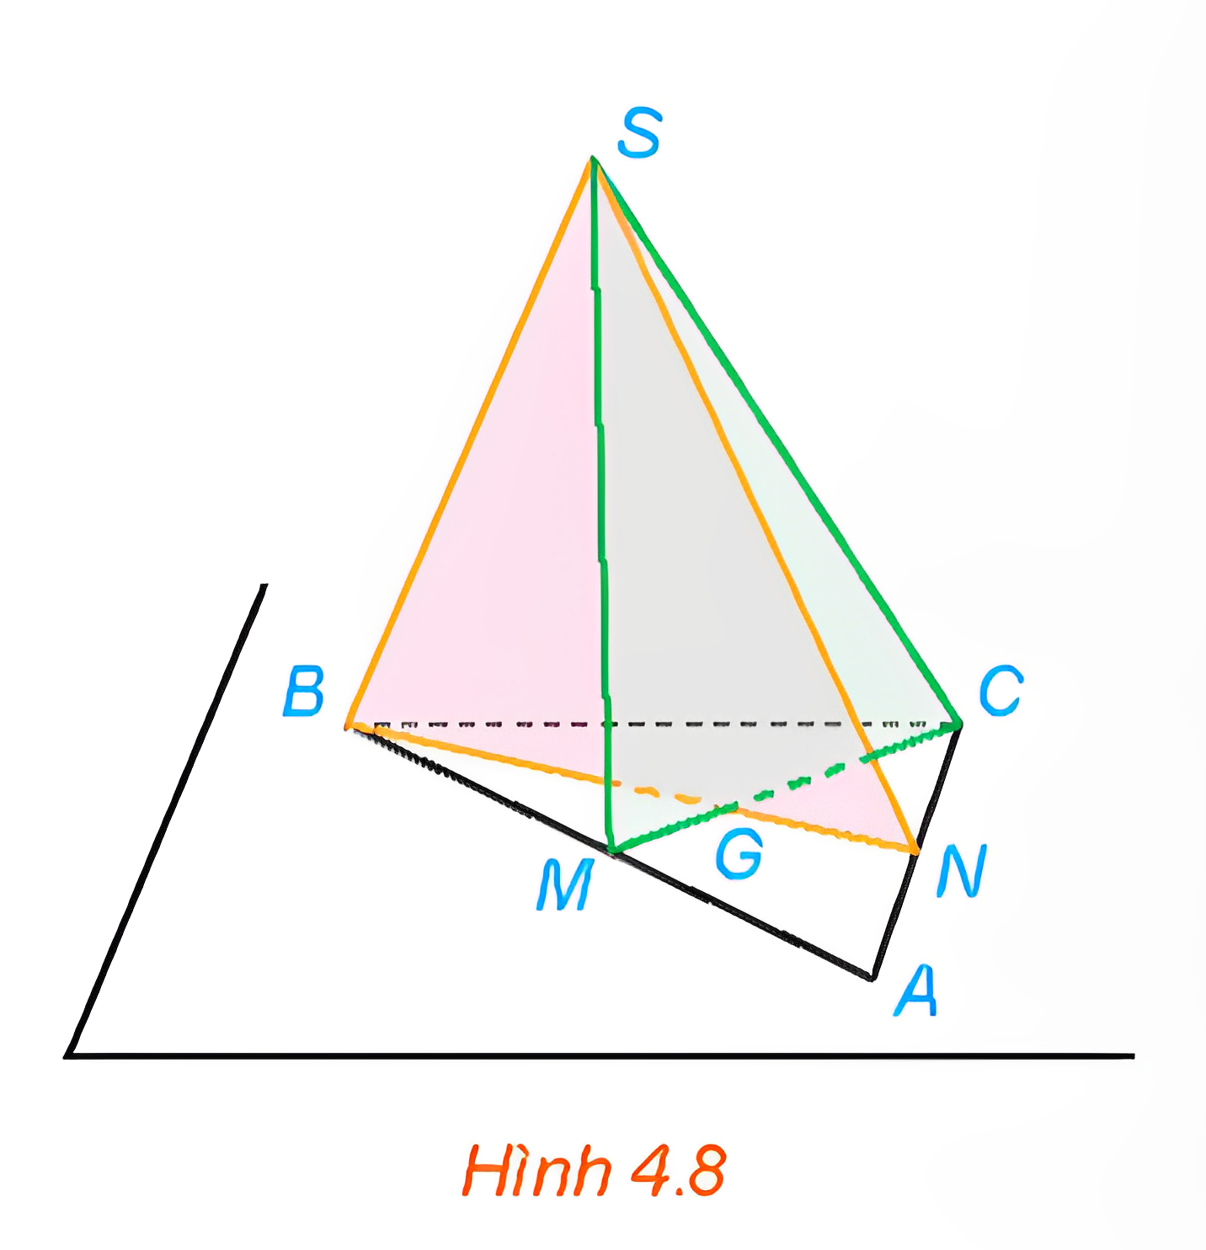
Ví dụ 3
Cho tam giác ABC và một điểm S không thuộc mặt phẳng (ABC). Gọi M, N lần lượt là trung điểm của các đoạn thẳng AB, AC (H.4.8).
a) Chỉ ra một điểm chung của hai mặt phẳng (SBN), (SCM) và khác điểm S.
b) Giao tuyến của hai mặt phẳng (SBN) và (SCM) có đi qua trọng tâm của tam giác ABC hay không?

Slide 34

Giải
a) Trong tam giác ABC, hai đường trung tuyến BN và CM cắt nhau tại trọng tâm G của tam giác.
Điểm G thuộc BN nên cũng thuộc mặt phẳng (SBN).
Điểm G thuộc CM nên cũng thuộc mặt phẳng (SCM).
Vậy G là một điểm chung của hai mặt phẳng (SBN) và (SCM).

Slide 35
Giải
b) Vì S, G là hai điểm chung của hai mặt phẳng (SBN) và (SCM) nên giao tuyến của hai mặt phẳng này là đường thẳng SG.
Đường thẳng này đi qua trọng tâm G của tam giác ABC.

Slide 36
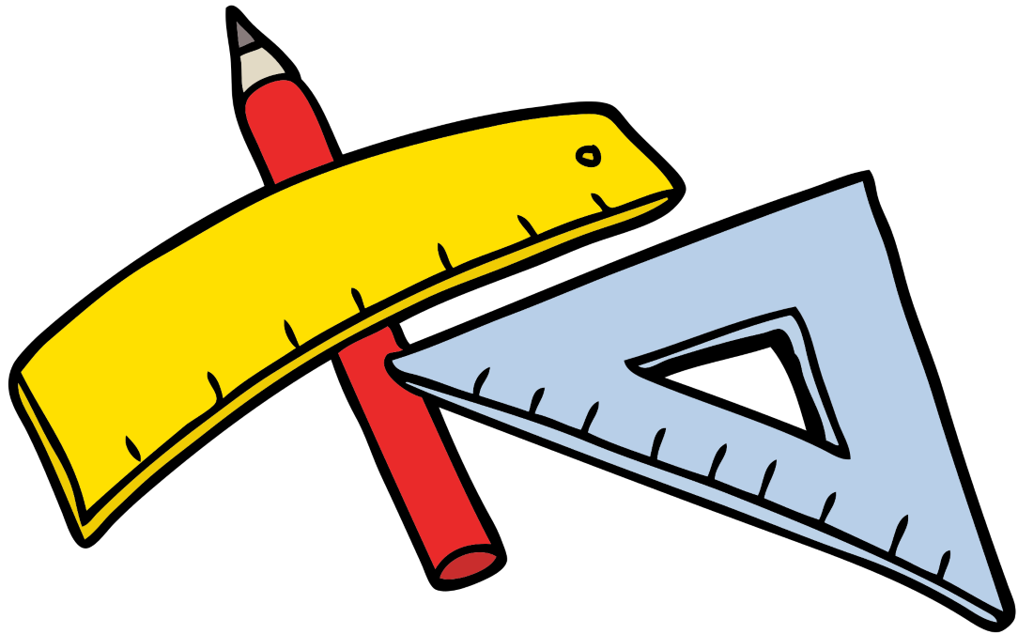
Nhận xét:
Hai đường trung tuyến trong một tam giác cắt nhau tại trọng tâm của tam giác là một tính chất đã được học trong hình học phẳng. Trong ví dụ trên, tính chất này đã được áp dụng cho tam giác ABC trong mặt phẳng (ABC)đường thẳng đã cho.
Trên mỗi mặt phẳng, tất cả các kết quả đã biết trong hình học phẳng đều đúng.

Slide 37
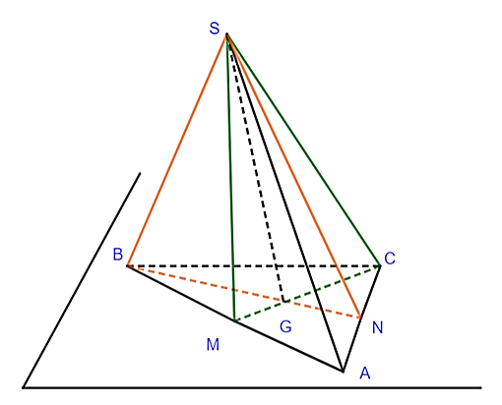
Luyện tập 3
Trong ví dụ 3, hãy xác định giao tuyến của hai mặt phẳng (SBM) và (SCN).
Giải
Ta có hai đường thẳng BM và CN cắt nhau tại điểm A.
Do đó, điểm A thuộc đường thẳng BM nên cũng thuộc mặt phẳng (SBM), điểm A thuộc đường thẳng CN nên cũng thuộc mặt phẳng (SCN).
Vậy A là một điểm chung của hai mặt phẳng (SBM) và (SCN).

Slide 38
Luyện tập 3
Trong ví dụ 3, hãy xác định giao tuyến của hai mặt phẳng (SBM) và (SCN).
Giải
Vì S và A là hai điểm chung của hai mặt phẳng (SBM) và (SCN) nên giao tuyến của hai mặt phẳng này là đường thẳng SA.
Ta viết SA = (SBM) ∩ (SCN).

Slide 39
CÁCH XÁC ĐỊNH MỘT MẶT PHẲNG
3

Slide 40
Kết quả:
Một mặt phẳng được hoàn toàn xác định khi biết nó đi qua ba điểm không thẳng hàng.

Slide 41
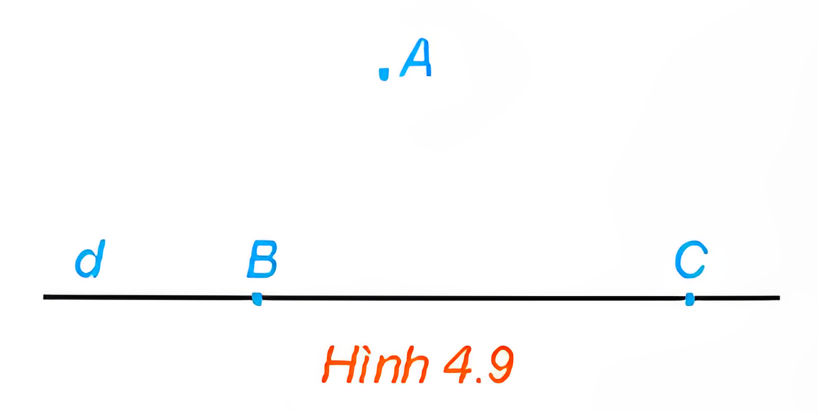
HĐ6
Cho đường thẳng d và điểm A không thuộc d. Trên đường thẳng d lấy hai điểm phân biệt B, C (H.4.9). Mặt phẳng (ABC) có chứa điểm A và đường thẳng d hay không? Mặt phẳng (ABC) có chứa hai đường thẳng AB và BC hay không?

Slide 42


Giải
Đường thẳng d đi qua hai điểm phân biệt B, C thuộc mặt phẳng (ABC) nên đường thẳng d nằm trong mặt phẳng (ABC) hay mặt phẳng (ABC) chứa đường thẳng d. Điểm A thuộc mặt phẳng (ABC) hay mặt phẳng (ABC) chứa điểm A.
Mặt phẳng (ABC) chứa các điểm A, B, C nên mặt phẳng (ABC) chứa hai đường thẳng AB và BC.

Slide 43


KẾT LUẬN
Một mặt phẳng được hoàn toàn xác định khi biết nó đi qua một điểm và chứa một đường thẳng không đi qua điểm đó.
Một mặt phẳng được hoàn toàn xác định khi biết nó chứa hai đường thẳng cắt nhau.
Chú ý:
Mặt phẳng được xác định bởi điểm A và đường thẳng d không chứa A được kí hiệu là mp(A, d). Mặt phẳng được xác định bởi hai đường thẳng cắt nhau a và b được khí hiệu là mp(a, b).

Slide 44
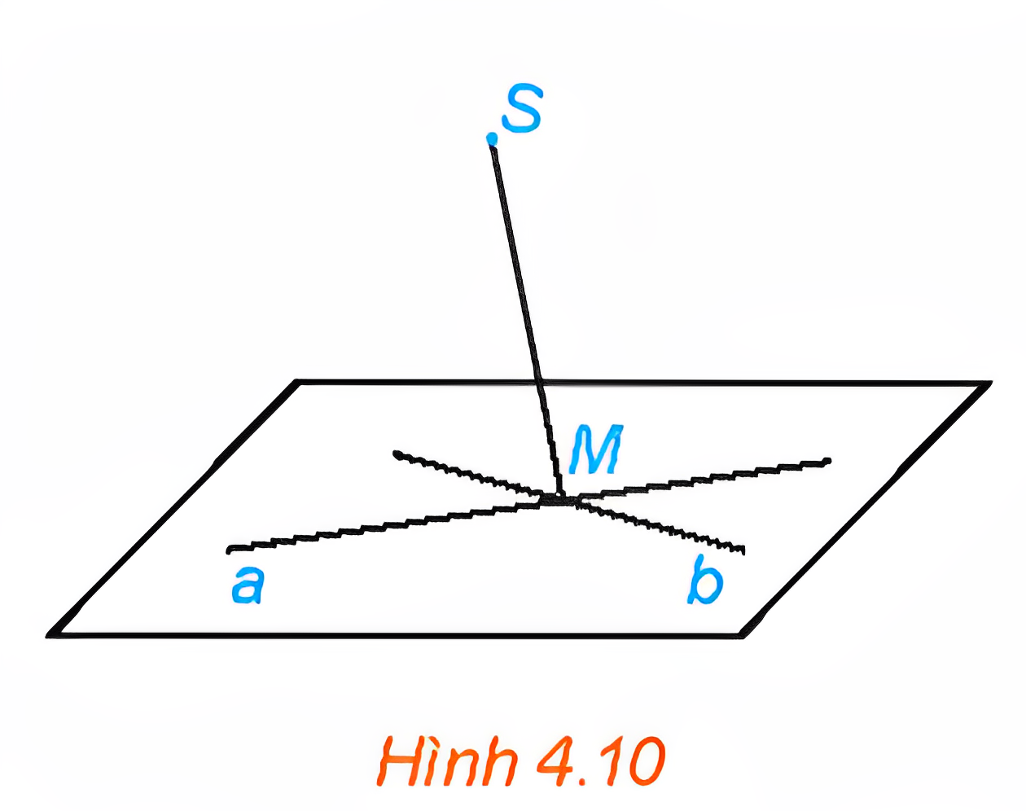
Cho hai đường thẳng cắt nhau a, b và gọi S là một điểm không thuộc mp (a, b) (H.4.10). Xác định giao tuyến của mp(S, a) và mp(S, b).
Ví dụ 4
Giải
Gọi M là giao điểm của a và b.
Vì M thuộc a nên M thuộc mp(S, a).
Vì M thuộc b nên M thuộc mp(S, b).
Hai điểm S, M cùng thuộc mp(S, a) và mp(S, b) nên giao tuyến của hai mặt phẳng đó là đường thẳng SM.

Slide 45
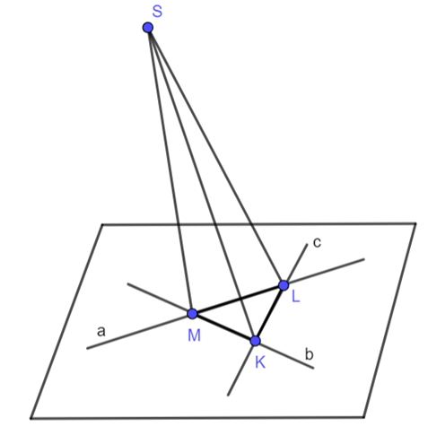
Luyện tập 4
Trong Ví dụ 4, vẽ một đường thẳng c cắt cả hai đường thẳng a và b. Xác định giao tuyến của hai mặt phẳng: mp (S, a) và mp (S, c); mp (S, b) và mp (S, c).
Giải
Gọi L là giao điểm của a và c, K là giao điểm của b và c.
Vì L thuộc a nên L thuộc mp(S, a).
Vì L thuộc c nên L thuộc mp(S, c).

Slide 46
Giải
Hai điểm S và L cùng thuộc mp(S, a) và mp(S, c) nên giao tuyến của hai mặt phẳng đó là đường thẳng SL.
Vì K thuộc b nên K thuộc mp(S, b).
Vì K thuộc c nên K thuộc mp(S, c).
Hai điểm S và K cùng thuộc mp(S, b) và mp(S, c) nên giao tuyến của hai mặt phẳng đó là đường thẳng SK.

Slide 47
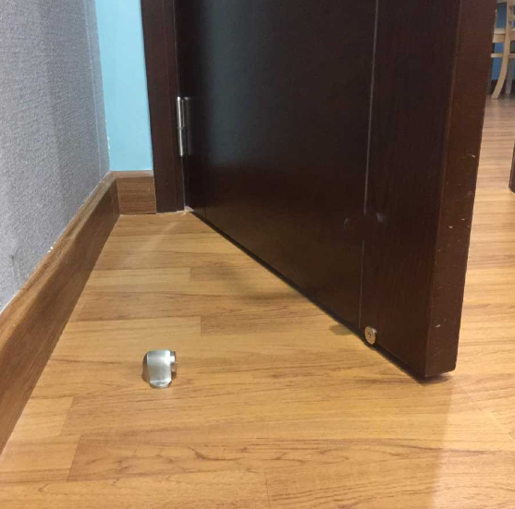
Vận dụng 2
Để tránh cho cửa ra vào không bị va đập vào các đồ dùng xung quanh (do mở cửa quá mạnh hoặc do gió to đập cửa), người ta thường sử dụng
một phụ kiện là hít cửa nam châm. Hãy giải thích tại sao khi cửa được hút tới vị trí của nam châm thì cánh cửa được giữ cố định.

Slide 48
Giải
Phụ kiện hít cửa nam châm đại diện cho 1 điểm cố định, một cạnh của cánh cửa đại diện cho một đường thẳng không chứa điểm phụ kiện hít cửa nam châm. Chính vì vậy có một mặt phẳng được xác định khi phụ kiện hít cửa và một cạnh của cánh cửa, khi đó cánh cửa luôn được giữa cố định.

Slide 49
HÌNH CHÓP VÀ
HÌNH TỨ DIỆN
4

Slide 50

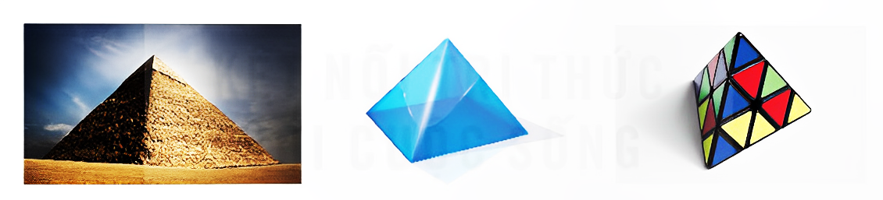


HĐ7
Các hình ảnh dưới đây có đặc điểm chung nào với hình chóp tam giác đều mà em đã học ở lớp 8?
Giải
Các hình ảnh đã cho đều có các mặt bên là các tam giác có chung một đỉnh.

Slide 51
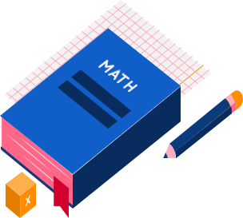

KẾT LUẬN
- Cho đa giác lồi $A_{1}A_{2}…A_{n}$ và một điểm S nằm ngoài mặt phẳng chứa đa giác đó. Nối S với các đỉnh $A_{1},A_{2},…,A_{n}$ để được $n$ tam giác $SA_{1}A_{2},SA_{2}A_{3},…,SA_{n}A_{1}$. Hình gồm $n$ tam giác $SA_{1}A_{2},SA_{2}A_{3},…,SA_{n}A_{1}$ và đa giác $A_{1}A_{2}…A_{n}$ được gọi là hình chóp và kí hiệu là $S.A_{1}A_{2}…A_{n}$.
- Trong hình chóp $S.A_{1}A_{2}…A_{n}$, điểm S được gọi là đỉnh và đa giác $A_{1}A_{2}…A_{n}$ được gọi là mặt đáy, các tam giác $SA_{1}A_{2},SA_{2}A_{3},…,$
$SA_{n}A_{1}$ được gọi là các mặt bên; các cạnh $SA_{1},SA_{2},…,SA_{n}$ được gọi là các cạnh bên; các cạnh $A_{1}A_{2},A_{2}A_{3},…,A_{n}A_{1}$ được gọi là các cạnh đáy.

Slide 52
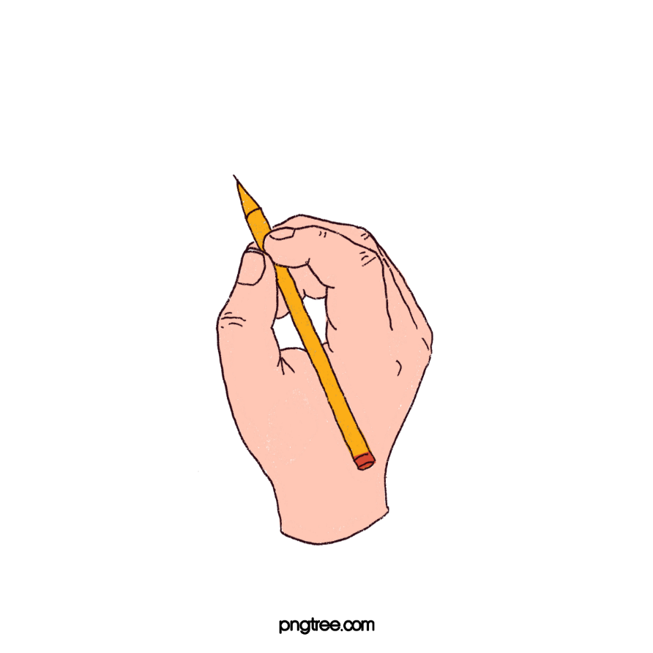
Chú ý:
Tên của hình chóp được gọi dựa theo tên của đa giác đáy, ví dụ hình chóp có đáy là tứ giác được gọi là hình chóp tứ giác.

Slide 53
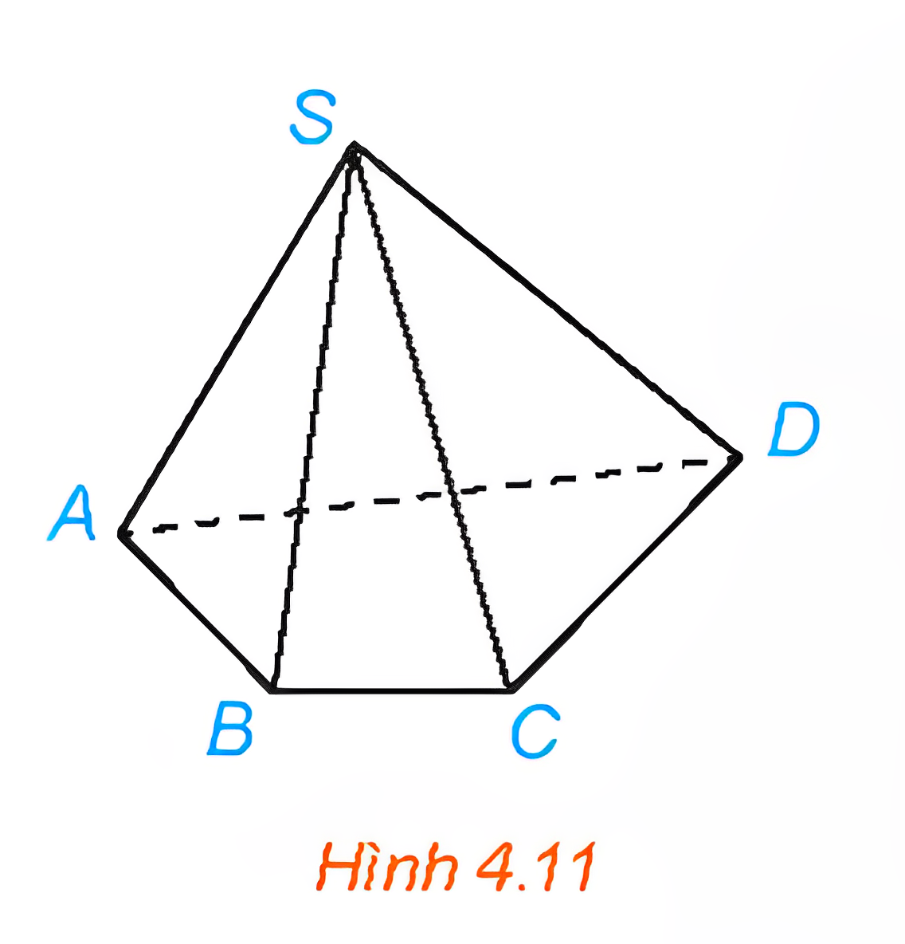
Ví dụ 5
Cho hình chop S.ABCD (H.4.11). Hình chozp đó có bao nhiêu cạnh?
Giải
Hình chóp S.ABCD có 8 cạnh là SA, SB, SC, SD, AB, BC, CD, DA,

Slide 54
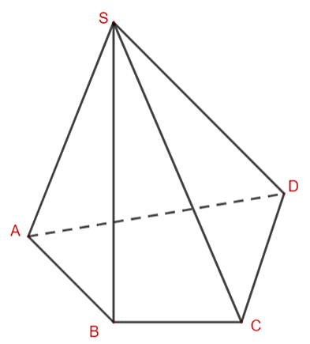
Luyện tập 5
Cho hình chóp S.ABCD. Gọi tên các mặt bên và mặt đáy của hình chóp đó.
Giải
Hình chóp S.ABCD có
Bốn mặt bên là các tam giác SAB, SBC, SCD, SDA.
Một mặt đáy là tứ giác ABCD.

Slide 55
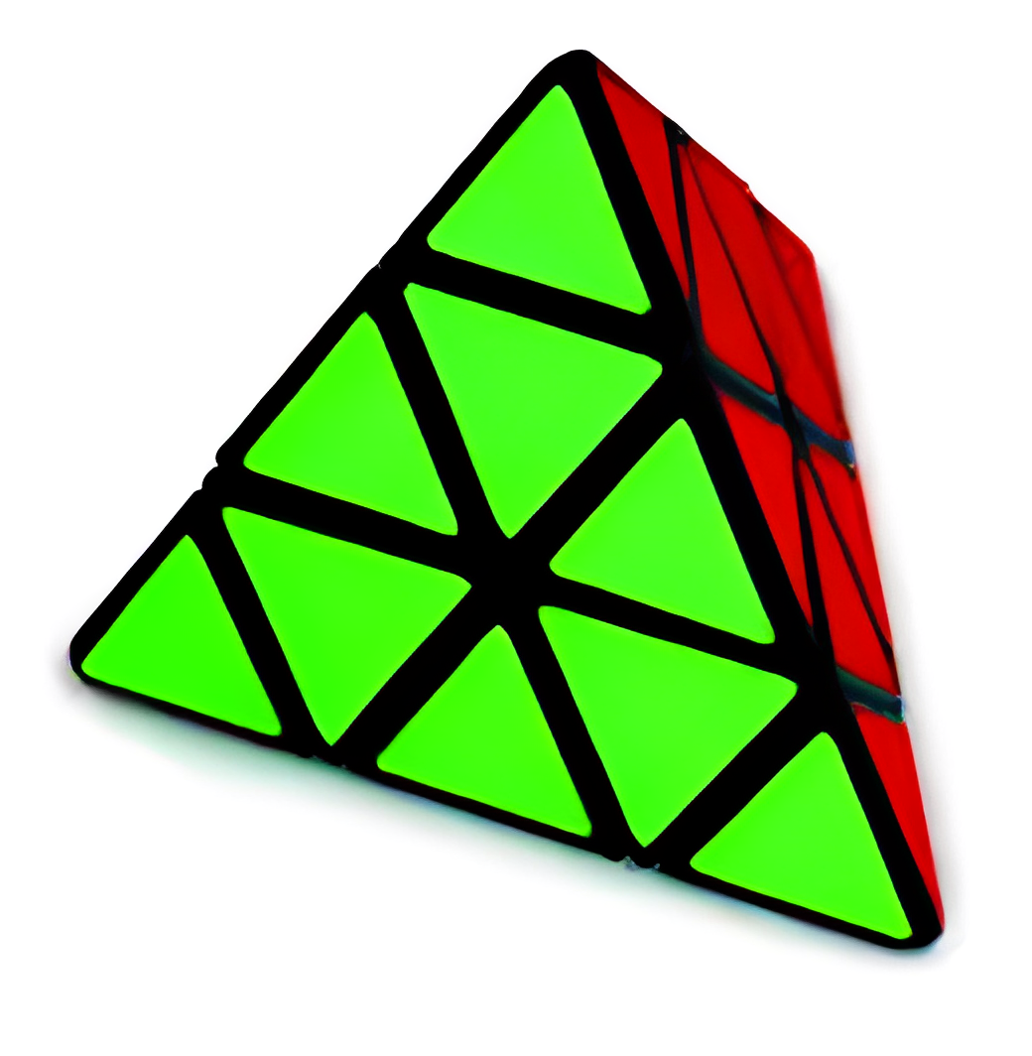
Trong các hình chóp ở HĐ7, hình chóp nào có ít mặt nhất? Xác định số cạnh và số mặt của hình chóp đó.
HĐ8
Giải:
Trong các hình chóp ở HĐ7, hình chóp thứ ba tính từ trái sang (hình khối rubik) có ít mặt nhất.
Hình chóp này có 6 cạnh và 4 mặt.

Slide 56

KẾT LUẬN
- Cho bốn điểm $A,B,C,D$ không đồng phẳng. Hình gồm bốn tam giác $ABC,ACD,ABD$ và $BCD$ được gọi là hình tứ diện, kí hiệu là $ABCD$.
- Trong hình tứ diện $ABCD:$
+ Các điểm $A,B,C,D$ : các đỉnh của tứ diện,
+ Các đoạn thẳng $AB,BC$, $CD,DA,AC,BD$ : các cạnh của tứ diện,
+ Các tam giác $ABC,ACD,ABD,BCD$ : các mặt của tứ diện.
- Trong hình tứ diện, hai cạnh không có đỉnh chung được gọi là hai cạnh đối diện, đỉnh không nằm trên một mặt được gọi là đỉnh đối diện với mặt đó.

Slide 57

Nhận xét:
Hình tứ diện là một hình chóp tam giác mà mặt nào của hình tứ diện cũng có thể được coi là mặt đáy.

Slide 58
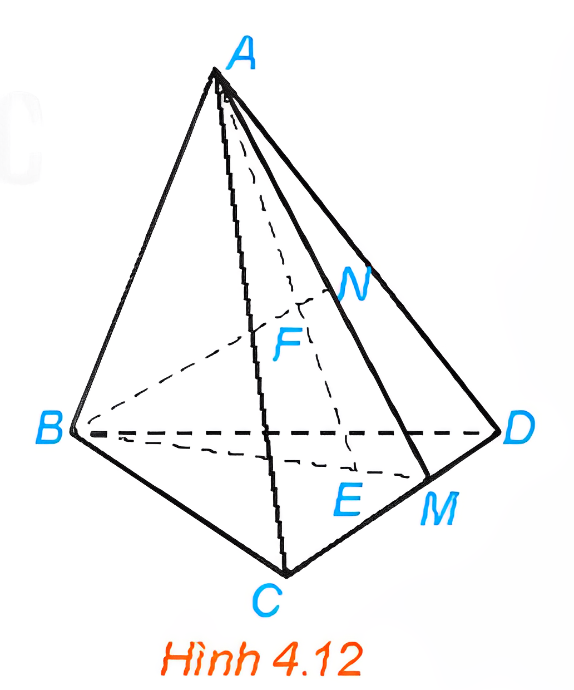
Ví dụ 6
Cho hình tứ diện ABCD và E là một điểm nằm trong tam giác BCD. Gọi F là một điểm nằm giữa A và E (H.4.12). Xác định giao điểm của đường thẳng BF và mặt phẳng BF và mặt (ACD).
Giải
Trong tam giác ABM, đường thẳng BF cắt AM tại N. VIN thuộc AM và A, M cùng thuộc mặt phẳng (ACD) nên N thuộc mặt phẳng (ACD). Vậy N là giao điểm của đường thẳng BF và mặt phẳng (ACD).

Slide 59
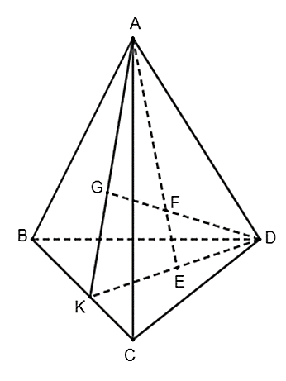
Luyện tập 6
Trong Ví dụ 6, xác định giao điểm của đường thẳng DF và mặt phẳng (ABC).
Giải
Vì điểm E nằm trong tam giác BCD nên đường thẳng DE cắt cạnh BC tại một điểm K.
Các điểm A, E thuộc mặt phẳng (ADK) nên đường thẳng AE thuộc mặt phẳng (ADK), do đó điểm F thuộc mặt phẳng (ADK).
Như vậy các điểm A, D, E, F, K cùng thuộc mặt phẳng (ADK).

Slide 60
Luyện tập 6
Trong Ví dụ 6, xác định giao điểm của đường thẳng DF và mặt phẳng (ABC).
Giải
Trong tam giác ADK, đường thẳng DF cắt AK tại G.
Vì G thuộc AK và A, K cùng thuộc mặt phẳng (ABC) nên G thuộc mặt phẳng (ABC).
Vậy G là giao điểm của đường thẳng DF và mặt phẳng (ABC).

Slide 61


Bài 4.1 (SGK – tr77):
Trong không gian, cho hai đường thẳng a,b và mặt phẳng (P). Những mệnh đề nào sau đây là đúng?
a) Nếu a chứa một điểm nằm trong (P) thì a nằm trong (P).
b) Nếu a chứa hai phân biệt thuộc (P) thì a nằm trong (P).
c) Nếu a và b cùng nằm trong (P) thì giao điểm (nếu có) của a và b cũng nằm trong (P).
d) Nếu a nằm trong (P) và a cắt b thì b nằm trong (P).

Slide 62
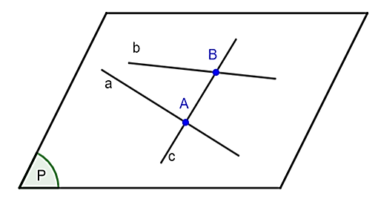

Bài 4.3 (SGK – tr77):
Cho mặt phẳng (P) và hai đường thẳng a, b nằm trong (P). Một đường thẳng c cắt hai đường thẳng a và b tại hai điểm phân biệt. Chứng minh rằng đường thẳng c nằm trong giao tuyến của hai mặt phẳng (ABM) và (SCD).
Giải
Giả sử đường thẳng c cắt hai đường thẳng a và b lần lượt tại hai điểm phân biệt A và B.

Slide 63
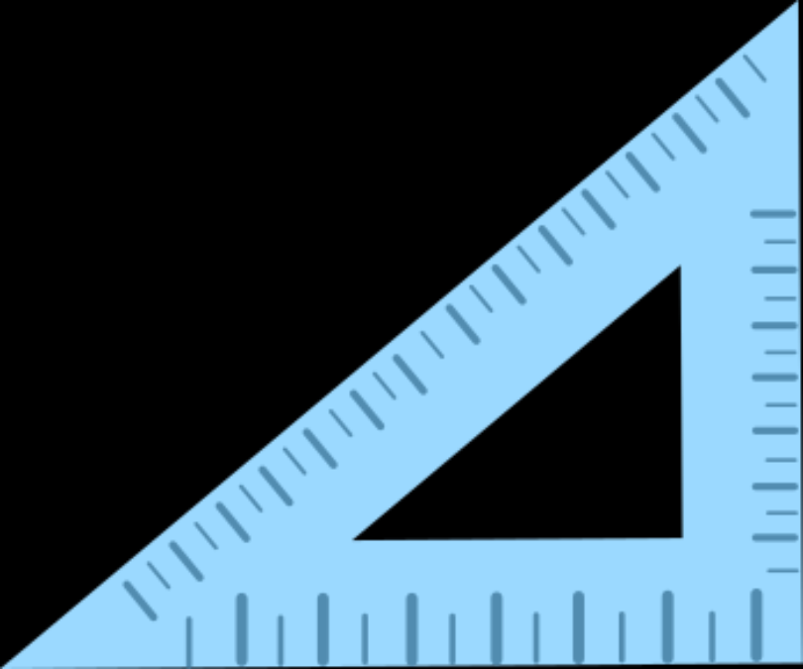
Giải
Vì A thuộc a và a nằm trong (P) nên A thuộc (P).
Vì B thuộc b và b nằm trong (P) nên B thuộc (P).
Đường thẳng c có hai điểm phân biệt A và B cùng thuộc mặt phẳng (P) nên tất cả các điểm của đường thẳng c đều thuộc (P) hay đường thẳng c nằm trong mặt phẳng (P).

Slide 64
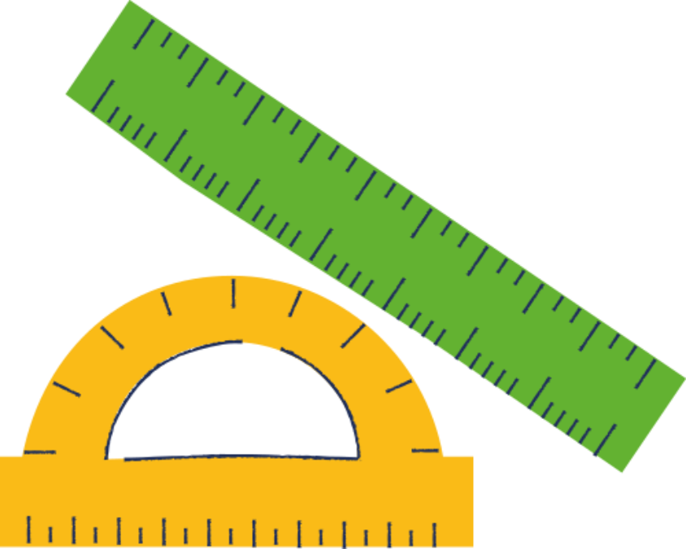
Bài 4.5 (SGK – tr77):
Cho hình chóp tứ giác S.ABCD và lấy một điểm E thuộc cạnh SA của hình chóp (E khác S, A).Trong mặt phẳng (ABCD) vẽ một đường thằng d cắt các cạnh CB, CD lần lượt tại M, N và cắt các tia AB, AD lần lượt tại P, Q.
a) Xác định giao điểm của mp (E,d) với các cạnh SB, SD của hình chóp.
b) Xác định giao tuyến của mp (E,d) với các mặt của hình chóp.

Slide 65
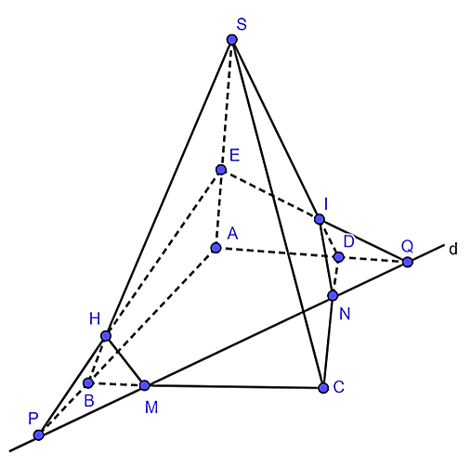
Giải
a)
Vì E thuộc cạnh SA nên E thuộc mặt phẳng (SAB).
Vì P thuộc đường thẳng AB nên P thuộc mặt phẳng (SAB).
Như vậy, các điểm S, A, B, E, P cùng thuộc mặt phẳng (SAB).
Trong tam giác SAB, đường thẳng EP cắt cạnh SB tại một điểm H.
Do P thuộc đường thẳng d nên EP nằm trong mp(E, d) và H thuộc EP, do đó H thuộc mp(E, d).

Slide 66
Giải
Vậy H là giao điểm của đường thẳng SB và mp(E, d).
Vì E thuộc cạnh SA nên E thuộc mặt phẳng (SAD).
Vì Q thuộc đường thẳng AD nên Q thuộc mặt phẳng (SAD).
Như vậy, các điểm S, A, D, E, Q cùng thuộc mặt phẳng (SAD).

Slide 67
Giải
Trong tam giác SAD, đường thẳng EQ cắt cạnh SD tại một điểm I.
Do Q thuộc đường thẳng d nên EQ nằm trong mp(E, d) và I thuộc EQ, do đó I thuộc mp(E, d).
Vậy I là giao điểm của đường thẳng SD và mp(E, d).

Slide 68
Giải
b)
Đường thẳng d cắt các cạnh CB, CD lần lượt tại M, N, do đó M, N thuộc d.
Mà d nằm trong mp(E, d) nên đường thẳng MN cũng nằm trong mp(E, d).
Ta lại có, M thuộc CB nằm trong mặt phẳng (ABCD) nên M thuộc mặt phẳng (ABCD).
Tương tự N thuộc CD nằm trong mặt phẳng (ABCD) nên N thuộc mặt phẳng (ABCD).

Slide 69
Giải
Do đó đường thẳng MN nằm trong mặt phẳng (ABCD).
Vậy MN là giao tuyến của hai mặt phẳng (ABCD) và mp(E, d).
Vì H thuộc SB nằm trong mặt phẳng (SAB) nên H thuộc mặt phẳng (SAB)
Lại có E thuộc mặt phẳng (SAB), do đó EH nằm trong mặt phẳng (SAB).
Vì E thuộc mp(E, d) và H thuộc mp(E, d) nên EH nằm trong mp(E, d).

Slide 70
Giải
Vậy EH là giao tuyến của hai mặt phẳng (SAB) và mp(E, d).
Vì I thuộc SD nằm trong mặt phẳng (SAD) nên I thuộc mặt phẳng (SAD).
Lại có E thuộc mặt phẳng (SAD), do đó EI nằm trong mặt phẳng (SAD).
Vì E thuộc mp(E, d) và I thuộc mp(E, d) nên EI nằm trong mp(E, d).
Vậy EI là giao tuyến của hai mặt phẳng (SAD) và mp(E, d).

Slide 71
Giải
Vì H thuộc SB nên H thuộc mặt phẳng (SBC), vì M thuộc BC nên M thuộc mặt phẳng (SBC), do đó HM nằm trong mặt phẳng (SBC).
Lại có M thuộc d nên M thuộc mp(E, d) và H thuộc mp(E, d) nên HM nằm trong mp(E, d).
Vậy HM là giao tuyến của hai mặt phẳng (SBC) và mp(E, d).
Vì I thuộc SD nên I thuộc mặt phẳng (SCD), vì N thuộc CD nên N thuộc mặt phẳng (SCD), do đó IN nằm trong mặt phẳng (SCD).

Slide 72
Giải
Lại có N thuộc d nên N thuộc mp(E, d) và I thuộc mp(E, d) nên IN nằm trong mp(E, d).
Vậy IN là giao tuyến của hai mặt phẳng (SCD) và mp(E, d).

Slide 73
LUYỆN TẬP

Slide 74

TRÒ CHƠI TRẮC NGHIỆM
Câu 1: Trong các khẳng định sau, khẳng định nào đúng?
A. Qua 2 điểm phân biệt có duy nhất một mặt phẳng
C. Qua 3 điểm không thẳng hàng có duy nhất một mặt phẳng
B. Qua 3 điểm phân biệt bất kì có duy nhất một mặt phẳng
D. Qua 4 điểm phân biệt bất kì có duy nhất một mặt phẳng

Slide 75
Câu 2: Trong không gian, cho 4 điểm không đồng phẳng. Có thể xác định được bao nhiêu mặt phẳng phân biệt từ các điểm đã cho?
A. 6
C. 3
B. 4
D. 2

Slide 76
Câu 3: Cho tứ diện ABCD. Gọi E, F, G là các điểm lần lượt thuộc các cạnh AB, AC, BD sao cho EF cắt BC tại I, EG cắt AD tại H. Ba đường thẳng nào sau đây đồng quy?
A. CD, EF, EG
C. AB, IG, HF
B. CD, IG, HF
D. AC, IG, BD

Slide 77
Câu 3: Các yếu tố nào sau đây xác định một mặt phẳng duy nhất?
A. Hai đường thẳng
cắt nhau
C. Ba điểm phân biệt
B. Một điểm và một đường thẳng
D. Bốn điểm phân biệt

Slide 78
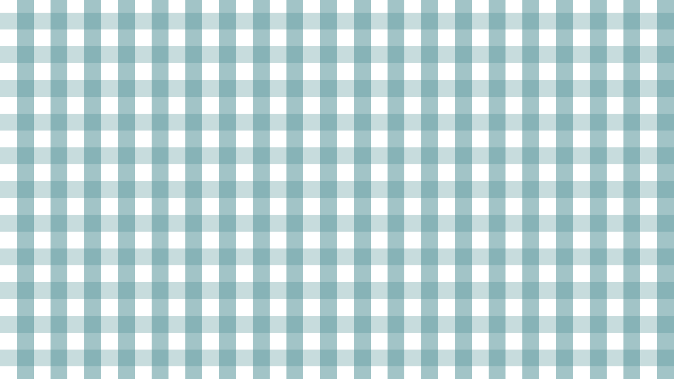
Câu 5: Trong các mệnh đề sau đây, mệnh đề nào sai?
A. Hai mặt phẳng có một điểm chung thì chúng có vô số điểm chung khác nữa
B. Hai mặt phẳng cùng đi qua 3 điểm A , B , C không thẳng hàng thì hai mặt phẳng đó trùng nhau
C. Hai mặt phẳng phân biệt có một điểm chung thì chúng có một đường thẳng chung duy nhất
D. Hai mặt phẳng có một điểm chung thì chúng có một đường thẳng chung duy nhất

Slide 79
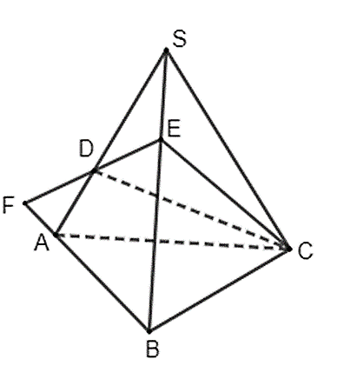
Bài 4.2 (SGK – tr77):
Cho tam giác ABC và điểm S không thuộc mặt phẳng (ABC). Lấy D, E là các điểm lần lượt thuộc các cạnh SA, SB và D, E khác S.
a) Đường thẳng DE có nằm trong mặt phẳng (SAB) không?
b) Giả sử DE cắt AB tại F. Chứng minh rằng F là điểm chung của hai mặt phẳng (SAB) và (CDE).
Giải
a) Vì D thuộc cạnh SA nên D thuộc mặt phẳng (SAB).
Vì E thuộc cạnh SB nên E thuộc mặt phẳng (SAB).
Vì D và E cùng thuộc mặt phẳng (SAB) nên đường thẳng DE nằm trong mặt phẳng (SAB).

Slide 80
Bài 4.2 (SGK – tr77):
Cho tam giác ABC và điểm S không thuộc mặt phẳng (ABC). Lấy D, E là các điểm lần lượt thuộc các cạnh SA, SB và D, E khác S.
a) Đường thẳng DE có nằm trong mặt phẳng (SAB) không?
b) Giả sử DE cắt AB tại F. Chứng minh rằng F là điểm chung của hai mặt phẳng (SAB) và (CDE).
Giải
b) Vì F thuộc DE nên F thuộc mặt phẳng (CDE).
Vì F thuộc AB nên F thuộc mặt phẳng (SAB).
Do đó, F là điểm chung của hai mặt phẳng (SAB) và (CDE).

Slide 81

Bài 4.4 (SGK – tr77):
Cho hình chóp tứ giác S.ABCD và M là một điểm thuộc cạnh SC (M khác S, C). Giả sử hai đường thẳng AB và CD cắt nhau tại N. Chứng minh rằng đường thẳng MN là giao tuyến của hai mặt phẳng (ABM) và (SCD).
Giải
Vì N thuộc đường thẳng AB nên N thuộc mặt phẳng (ABM),
Lại có M thuộc mặt phẳng (ABM) nên đường thẳng MN nằm trong mặt phẳng (ABM) (1).

Slide 82

Giải
Vì N thuộc đường thẳng CD nên N thuộc mặt phẳng (SCD)
Vì M thuộc cạnh SC nên M thuộc mặt phẳng (SCD)
Do đó đường thẳng MN nằm trong mặt phẳng (SCD) (2).
Từ (1) và (2) suy ra đường thẳng MN là giao tuyến của hai mặt phẳng (ABM) và (SCD).

Slide 83
VẬN DỤNG

Slide 84

Bài 4.6 (SGK – tr77):
Cho hình tứ diện ABCD. Trên các cạnh AC, BC, BD lần lượt lấy các điểm M, N, P sao cho AM = CM, BN = CN, BP = 2DP.
a) Xác định giao tuyến của đường thẳng CD và mặt phẳng (MNP)
b) Xác định giao tuyến của hai mặt phẳng (ACD) và (MNP).
Giải:
a) Trong tam giác BCD, N thuộc cạnh BC thỏa mãn BN = CN hay N là trung điểm của BC và P thuộc cạnh BD sao cho BP = 2DP.
Khi đó, đường thẳng NP cắt CD tại một điểm E.
Vì E thuộc NP nằm trong mặt phẳng (MNP) nên E thuộc mặt phẳng (MNP). Vậy E là giao điểm của đường thẳng CD và mặt phẳng (MNP).

Slide 85
Bài 4.6 (SGK – tr77):
Cho hình tứ diện ABCD. Trên các cạnh AC, BC, BD lần lượt lấy các điểm M, N, P sao cho AM = CM, BN = CN, BP = 2DP.
a) Xác định giao tuyến của đường thẳng CD và mặt phẳng (MNP)
b) Xác định giao tuyến của hai mặt phẳng (ACD) và (MNP).
Giải:
b) Vì M thuộc cạnh AC nên M thuộc mặt phẳng (ACD), vì E thuộc CD nên E thuộc mặt phẳng (ACD), do đó đường thẳng ME nằm trong mặt phẳng (ACD).
Vì E thuộc mặt phẳng (MNP) và M thuộc mặt phẳng (MNP) nên ME nằm trong mặt phẳng (MNP).
Vậy ME là giao tuyến của hai mặt phẳng (ACD) và (MNP).

Slide 86



Bài 4.7 (SGK – tr77):
Tại các nhà hàng, khách sạn, nhân viên phụ vụ bàn thường xuyên phải bưng bê nhiều khay, đĩa đồ ăn khác nhau. Một trong những nguyên tắc nhân viên cần nhớ là khay phải được bưng bằng ít nhất 3 ngón tay. Hãy giải thích tại sao?
Giải:
Ba đầu ngón tay minh họa cho 3 điểm phân biệt không thẳng hàng. Theo tính chất thừa nhận, có một và chỉ một mặt phẳng đi qua ba điểm không thẳng hàng. Khi đó, mỗi khay, đĩa đồ ăn đại diện cho một mặt phẳng đi qua ba điểm ở đầu ngón tay làm cho khay, đĩa đồ ăn được giữ vững bằng phẳng.

Slide 87


Bài 4.8 (SGK – tr77):
Bàn cắt giấy là một dụng cụ được sử dụng thường xuyên ở các cửa hàng photo – copy. Bàn cắt giấy gồm hai phần chính: phần bàn hình chữ nhật có chia kích thước giấy và phần dao cắt có một đầu được cố định vào bàn. Hãy giải thích tại sao khi sử dụng bàn cắt giấy thì các đường cắt luôn là đường thẳng.
Giải
Phần dao cắt có một đầu được gắn cố định vào bàn, giấy cắt được đặt lên phần bàn hình chữ nhật, khi cắt mặt phẳng cắt giao với mặt phẳng giấy theo một giao tuyến là phần đường cắt nên nó luôn là một đường thẳng.

Slide 88

HƯỚNG DẪN VỀ NHÀ
Chuẩn bị trước
Bài 11. Hai đường thẳng song song.
Ôn tập kiến thức đã học.
Hoàn thành bài tập trong SBT.

Slide 89



CẢM ƠN CÁC EM
ĐÃ THEO DÕI BÀI GIẢNG!

